Slide 1

RxSwift
<맛만 보자고>
서비스 플랫폼 사업본부
이명직 전임

Slide 2
Index
Rx?
동기 vs 비동기
Keyword
Observable
Subscribe
Disposable
Operator
Subject
Relay
Subject vs Relay
Next Step Keyword

Slide 3
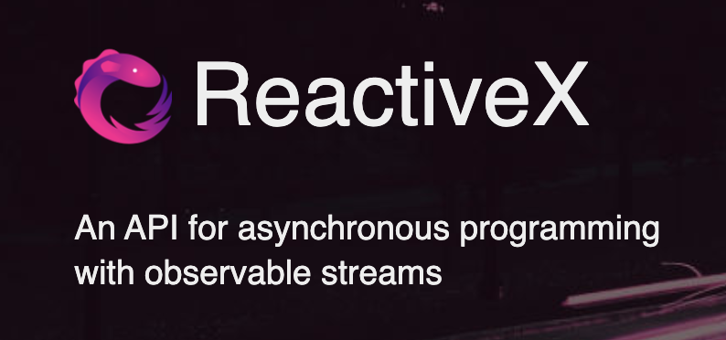
Rx?
관찰 가능한 스트림으로 비동기 프로그래밍을 하기 위한 API !
RxSwift = Rx + Swift (?)
Swift전용 Rx로, Reactive Programming을 돕기 위한 도구입니다.

Slide 4
Rx?
프로그래밍 패러다임
(패러다임 : 한 시대의 사람들의 견해나 사고를 근본적으로 규정하고 있는 인식의 체계. 또는, 사물에 대한 이론적인 틀이나 체계)
프로그래밍에서도 마찬가지로 어떤 것을 중심으로(중요하게 생각하고) 개발을 할지에 관한 체계를 말합니다
객체지향 프로그래밍 (Object Oriented Programming)
객체가 중심인 프로그래밍 패러다임 ➔ 객체들의 관계와 캡슐화가 중요
함수형 프로그래밍 (Fuctional Programming)
수학적 함수 계산이 중심인 프로그래밍 패러다임 ➔ 값의 연산 및 결과 도출이 중요
반응형 프로그래밍 (Reactive Programming)
데이터의 흐름과 변경사항 전파가 중심인 프로그래밍 패러다임 ➔ 비동기적 데이터 흐름의 추적이 중요
Next Step : 각 프로그래밍 방식의 장단점과 개념

Slide 5
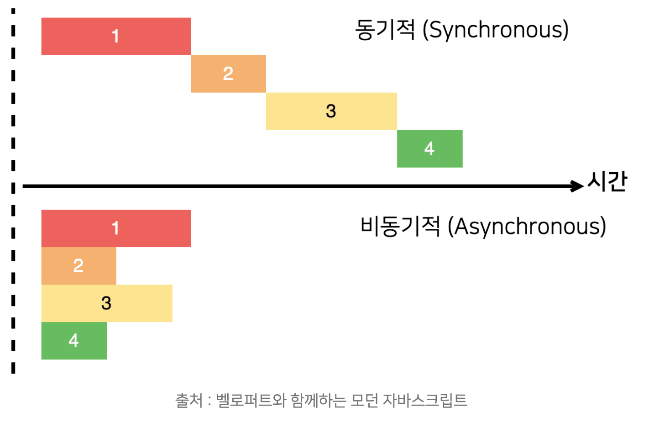
동기 vs 비동기

Slide 6
동기 vs 비동기
동기 (Sync) | 비동기 (Async)
진행중인 작업이 끝날 때까지 대기 | 진행중인 작업을 기다리지 않고 새로운 작업을 시작
설계와 결과를 예측하는 것이 쉽다는 장점 | 설계와 결과를 예측하는 것이 어렵다는 단점
대기를 해야하는 단점 | 자원을 효율적으로 사용할 수 있다는 장점

Slide 7
Rx?
RxSwift를 왜 사용할까?
Reactive Programming된 API를 제공 -> 명확하고 명시적으로 비동기 데이터 처리 가능
다양한 비동기 처리 방식을 통합 -> 코드의 일관성 제공
깔끔한 코드 -> 가독성 향상
콜백 지옥 탈출!
비동기 처리를 간단하고 좀 더 편리하게 다루기 위해 사용합니다!
Next Step : 그 외에 비동기 처리하는 방법들

Slide 8
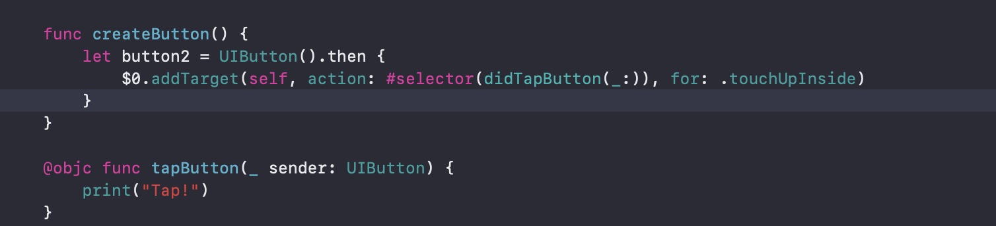
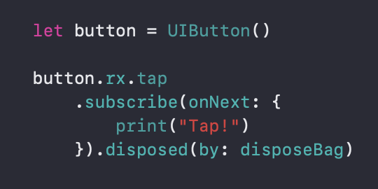
Rx? - 가독성과 명시적 표현(?)
일반적인 버튼 이벤트
Rx를 사용한 버튼 이벤트

Slide 9
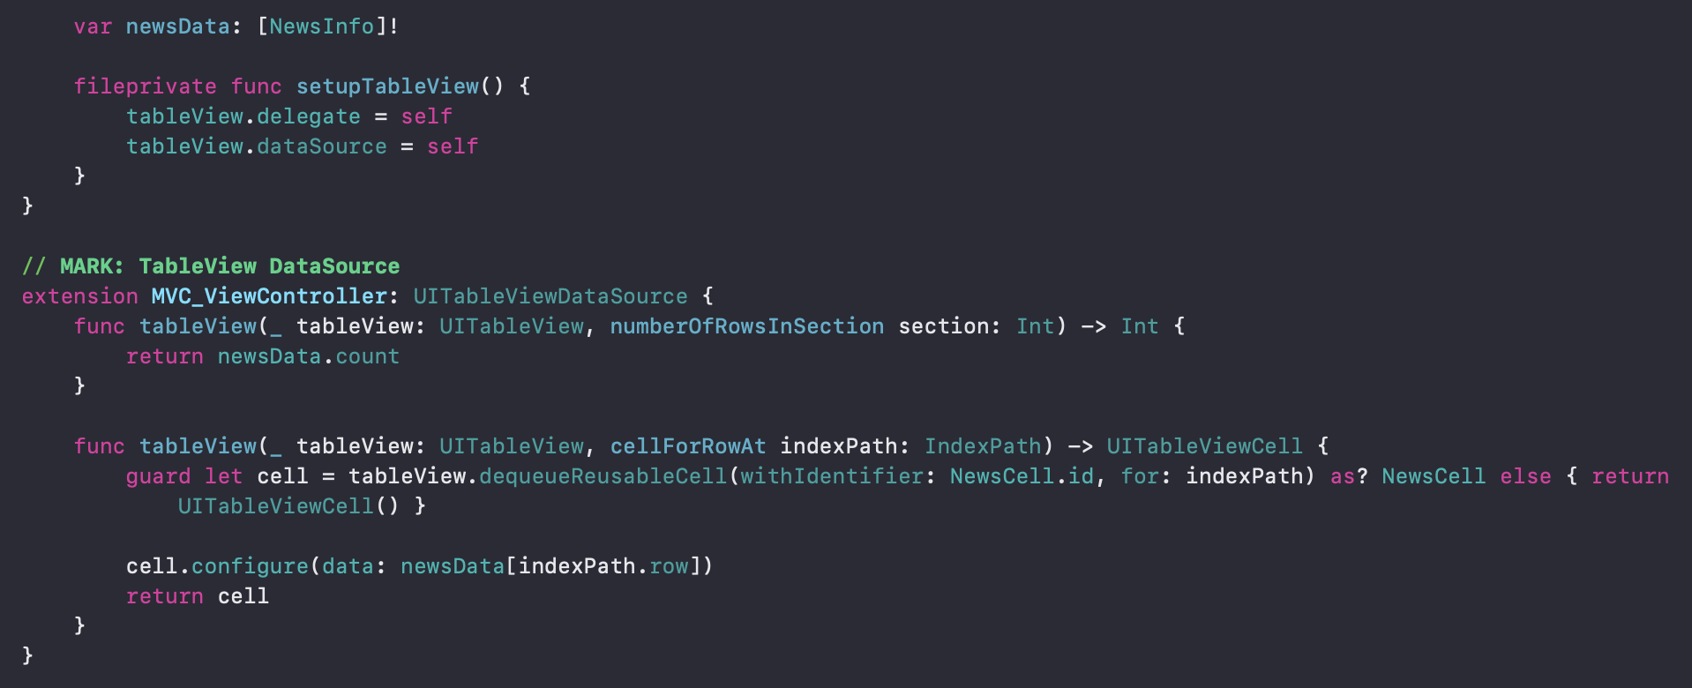
Rx? - 코드 간결화
일반적인 TableView DataSource 연결

Slide 10
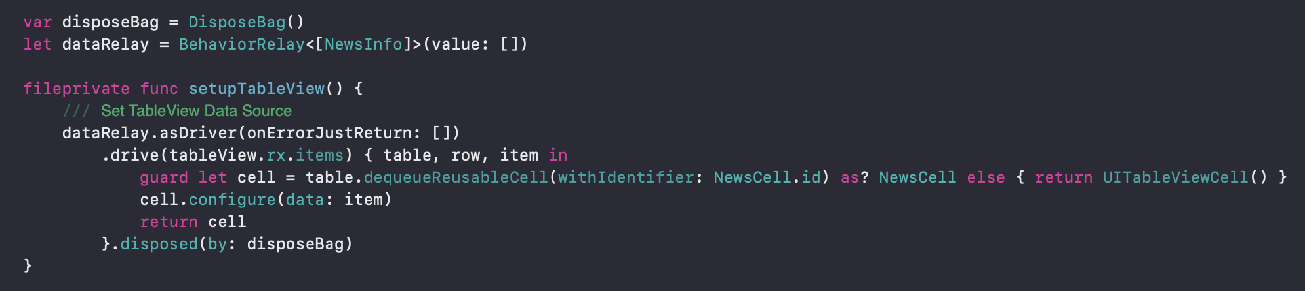
Rx? - 코드 간결화
Rx를 사용한 TableView DataSource 연결
Next Step : Driver vs Signal

Slide 11
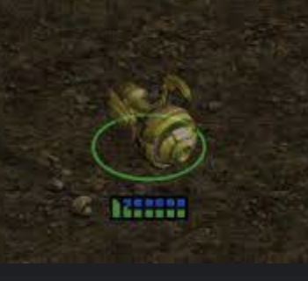
Keyword
Rx에서 중요한 친구들!
Observer
관측자
Observable
관측 가능한
Subscribe
구독
ReactiveX의 기본적인 흐름
옵저버는 옵저버블을 구독한다!
옵저버는 옵저버블이 방출하는 모든 아이템에 반응한다!

Slide 12
Subscribe
특정 Observable을 구독(subscribe)해야 방출하는 이벤트 알림을 받을 수 있습니다
Subscribe는 Observable과 Observer를 연결해주는 역할을 합니다!
Rx에서 일반적인 흐름!
요리사(Observable)는 음식(Event)을 만듭니다
하지만 주문(Subscribe)을 하는 손님(Observer)이 없다면 요리를 만들지 않습니다
손님이 들어와 테이블(메모리)에 앉습니다 (메모리 사용)
주문을 한 손님에게 음식을 내어줍니다 (이벤트 방출)
손님은 음식을 먹고 기분이 좋아집니다 (해당 이벤트에 대한 반응)
손님은 음식을 기다리는 동안 다른 일을 할 수 있습니다 (동시성, 비동기)
새로운 주문이 없다면 해당 손님을 위한 요리를 하지 않습니다 (더이상 이벤트 방출x)
테이블을 치웁니다 (메모리 해제 - Dispose)

Slide 13
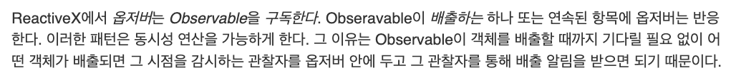
Observable
이벤트 시퀀스를 비동기적으로 생성하는 역할 (항상 만들지 않고, 손님이 주문을 했을 때 음식을 제조)
이 Observable을 통해 값을 방출할 수 있고, 그 값을 관찰하고 반응할 수 있습니다!
이벤트를 발생시키는 것을 Emit이라고 합니다.
시퀀스, 옵저버블, 스트림은 같은 의미로 생각하시면 됩니다
한 번 Observable이 종료되면 더 이상 이벤트를 방출 시키지 않습니다

Slide 14
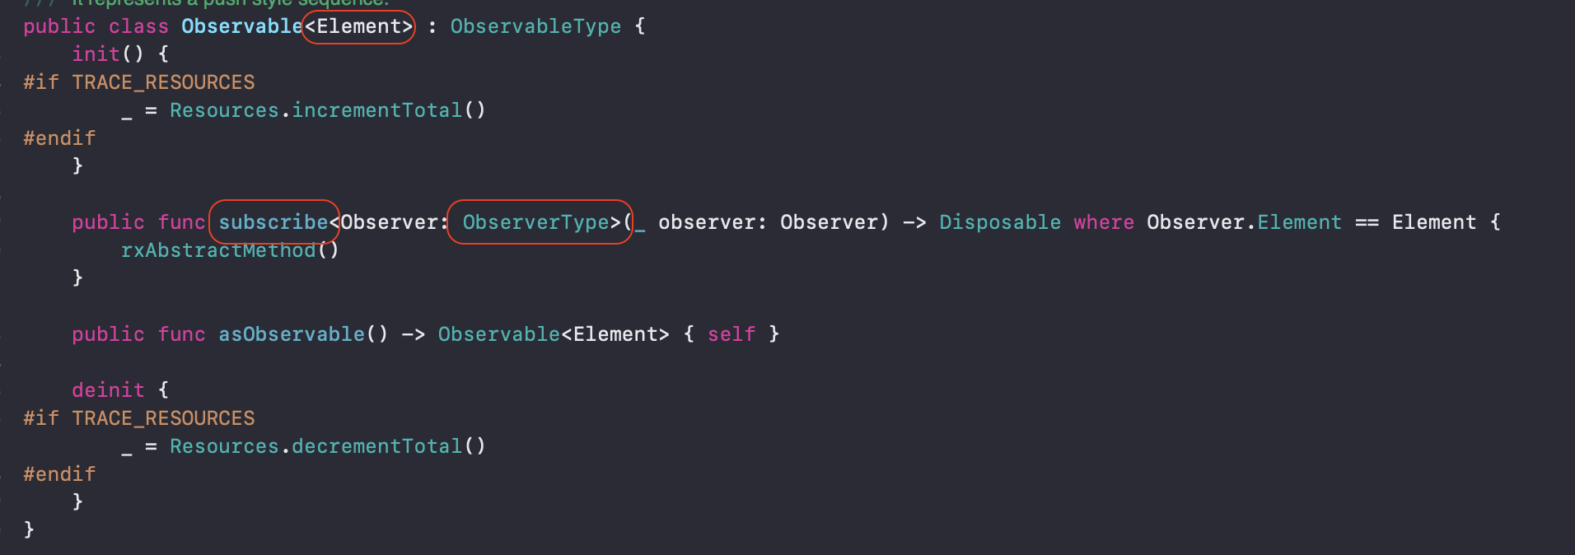
Observable
Observable 클래스 맛보기

Slide 15
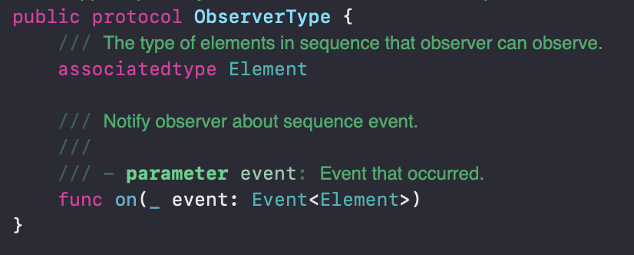
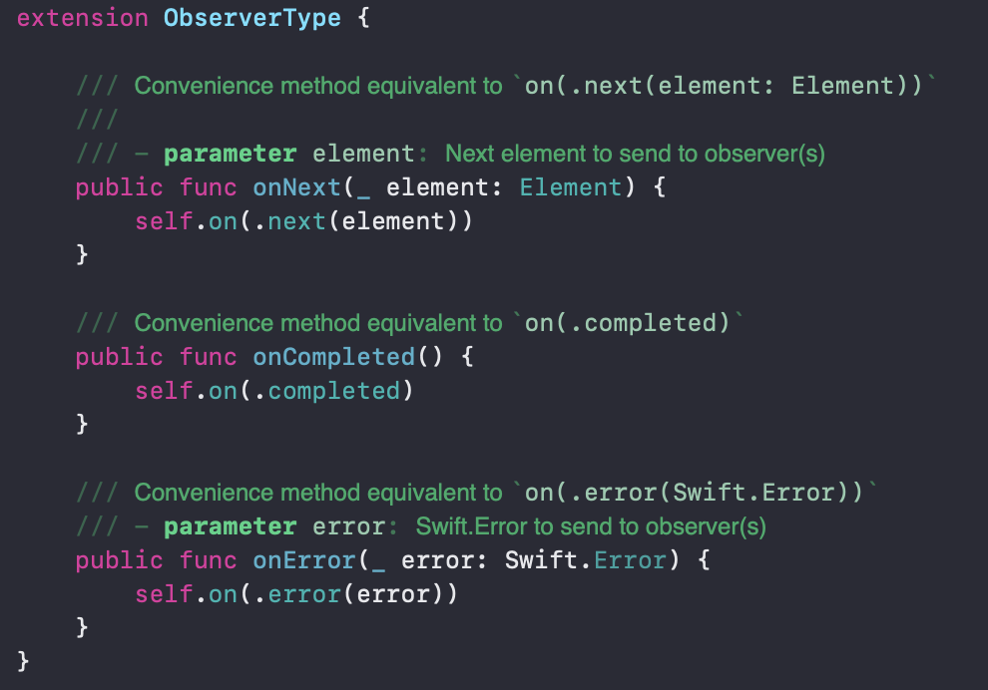
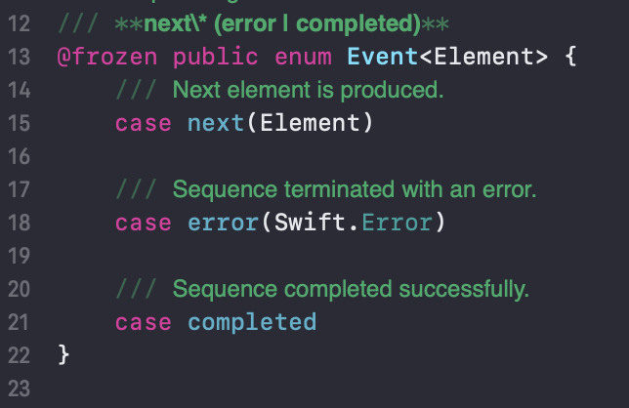
Observable

Slide 16
Observable
Emit(이벤트 방출)
Next : 연속된 값들을 방출합니다
Error : 값 방출 중에 에러가 발생하면 Error를 방출하고 멈춥니다
Complete : 모든 값을 방출하게 되면 Complete를 방출하고 종료합니다.
(Error와 Complete 중 한 개만 발생하며, 이후에 Disposed됩니다)

Slide 17
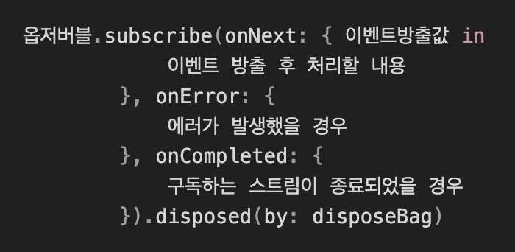
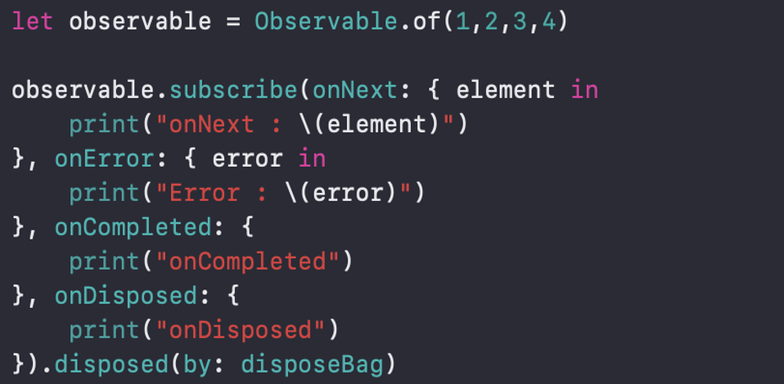
Observable

Slide 18
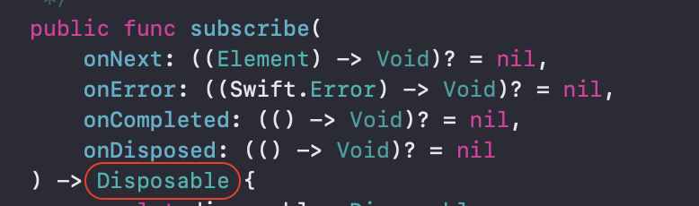
Disposable
ObservableType 일부
Observable을 구독할 때 리턴 타입이 Disposable임을 알 수 있습니다.
가이드 문서에 이 메모리를 직접 컨트롤을 해줘야 한다고 나와있습니다.
스트림이 진행중일 때 직접 해제하고 싶다면 .dispose()를 사용하여 해제합니다
여러 개의 구독이 있을 경우 각각의 구독이벤트를 컨트롤하는 것은 비효율적이기 때문에
DisposeBag을 사용하여 관리합니다.
Disposable : 구독중인 객체의 메모리 할당을 해제하여 이벤트 구독을 중지하는 역할
Notes:
구독중인 객체의 메모리 할당을 해제하며 이벤트 구독을 중지하는 역할을 합니다.

Slide 19
Operator
Rx에서는 쉽게 Observable을 생성하고 변형하며 합치는 등 다양한 연산을 제공합니다!
Create
Observable을 생성하는 Operator
Transform
방출하는 결과 변환하는 Operator
Filter
원하는 결과 값으로 필터링하는 Operator
Combine
두 Observable의 결과 값을 합치는 Operator

Slide 20
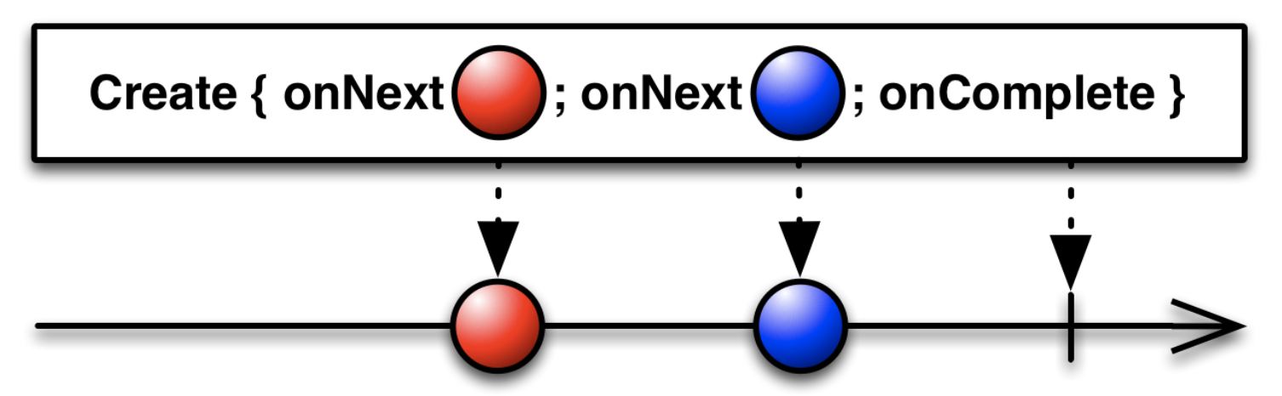
Operator - Create(create)
가장 기본적으로 Observable을 생성하는 연산입니다!
동작을 직접 제어하고 싶을 경우에 사용합니다

Slide 21
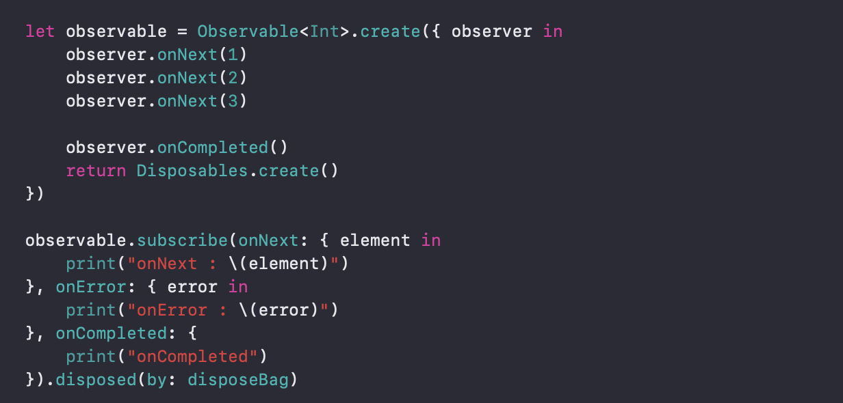
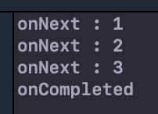
Operator - Create(create)

Slide 22
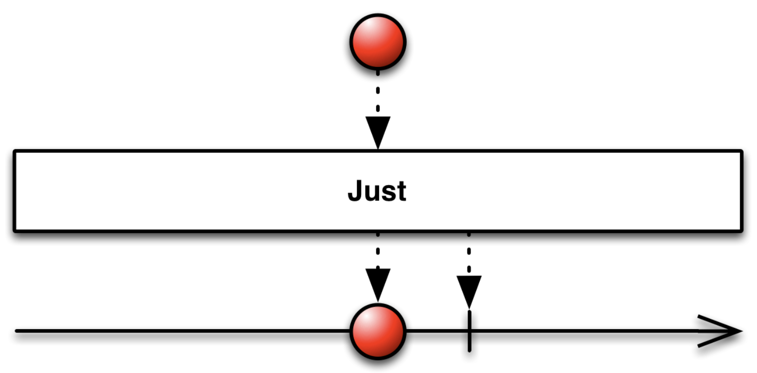
Operator - Create(just)
특정 항목을 하나만 간단하고 쉽게 생성 가능합니다
하나의 인자만 수용 가능합니다

Slide 23
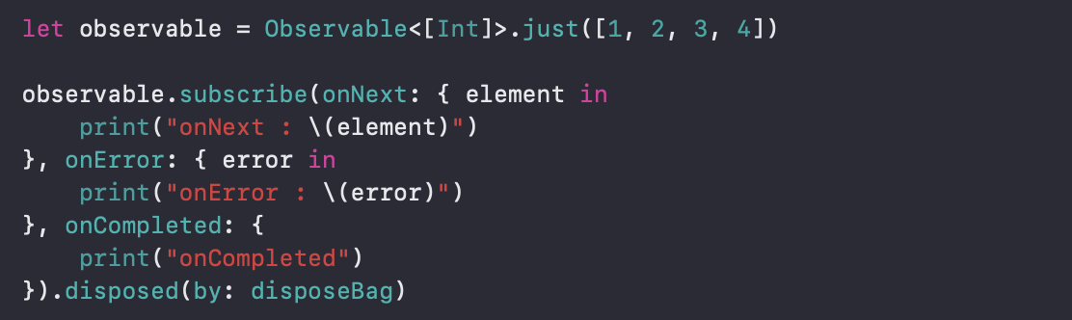
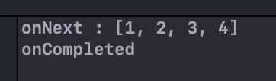
Operator - Create(just)
한 개의 인자를 받아 그 인자를 방출!
그렇기 때문에 위 예시에서는 [1, 2, 3, 4]라는 하나의 배열을 받아 그대로 방출합니다
(1부터 4 까지 순서대로 방출하지 않습니다!)

Slide 24
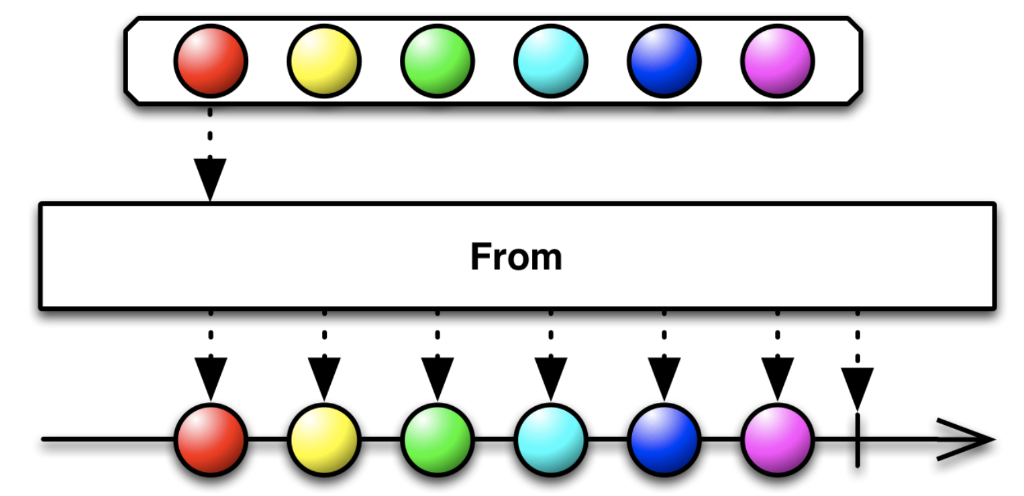
Operator - Create(From)
배열의 element들을 하나씩 순서대로 방출합니다
그렇기 때문에 배열만 올 수 있습니다!

Slide 25
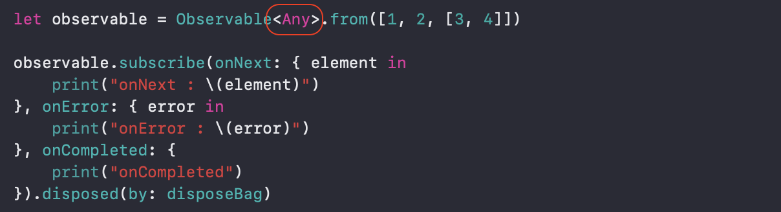
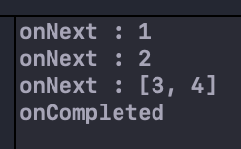
Operator - Create(From)
배열의 원소를 순서대로 방출하고 있습니다 (1, 2, [3, 4])
From 인자는 배열만 올 수 있기 때문에 배열의 타입을 넣어줍니다

Slide 26
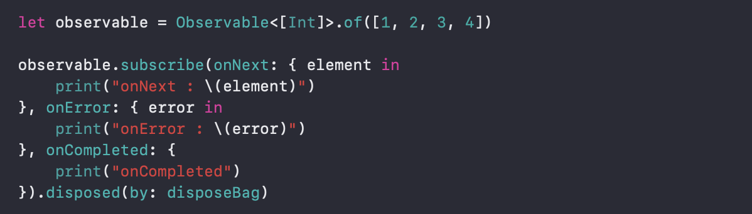
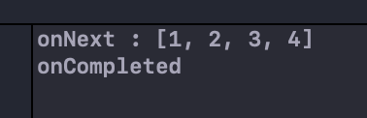
Operator - Create(of)
파라미터로 전달한 element들을 하나씩 방출합니다
배열도 그대로 방출합니다!
그렇다면 just와 무슨 차이가 있을까요?

Slide 27
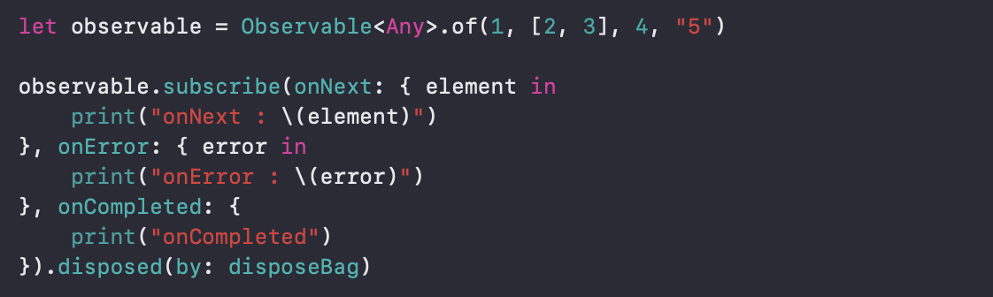
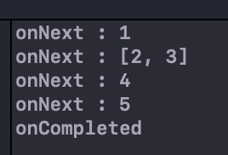
Operator - Create(of)
of는 just와 다르게 여러 개의 인자를 넣을 수 있습니다 (from처럼 배열만 오는 것이 아닙니다!)
해당 인자들을 순서대로 방출합니다

Slide 28
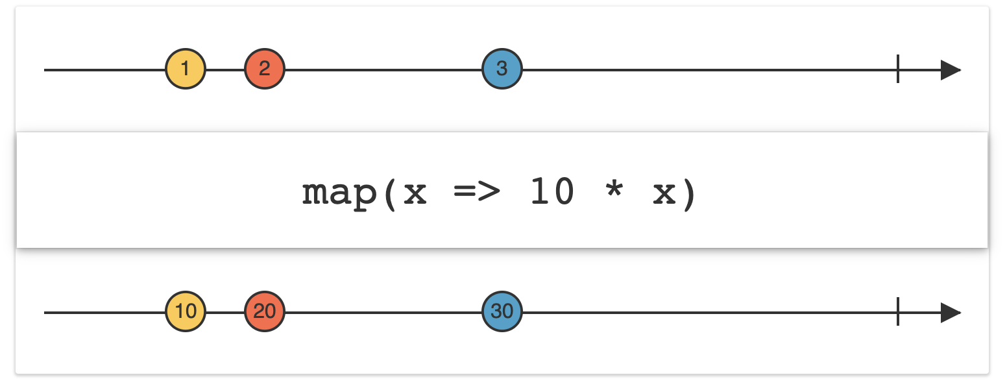
Operator - Transform(map)
각 항목에 함수를 적용하여 Observable에서 방출되는 항목을 변환

Slide 29
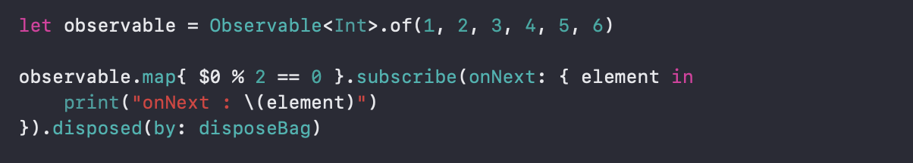
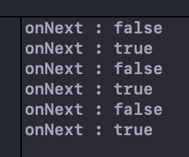
Operator - Transform(map)
값이 1, 2, 3, 4, 5, 6에서 false, true, false, true, false, true로 변했습니다!

Slide 30
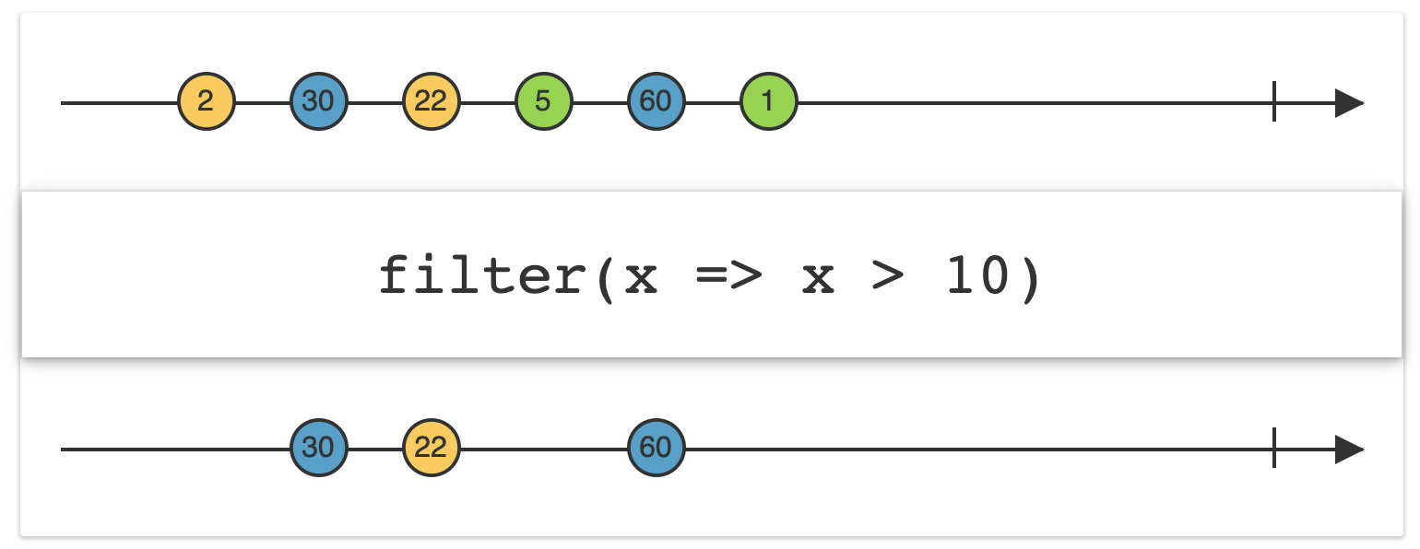
Operator - Filter(filter)
필터의 조건에 맞는(결과가 true인) element만 방출

Slide 31
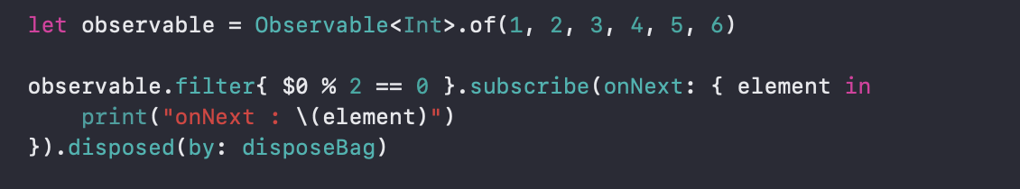
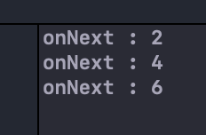
Operator - Filter(filter)
Map처럼 모든 값을 출력하지 않고, 조건에 맞는 값을 걸러냅니다!

Slide 32
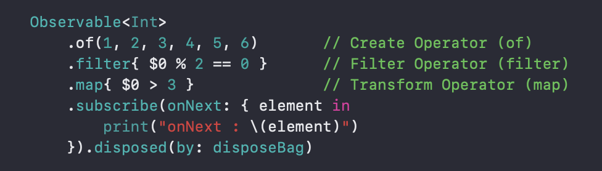
Chaining Operators
Operator를 마치 체인처럼 계속 연결해서 사용할 수 있습니다!
그 이유는 Operator는 Observable에서 동작하며
Operator의 반환 타입이 Observable이기 때문입니다
Next Step : 그 외 Operator

Slide 33
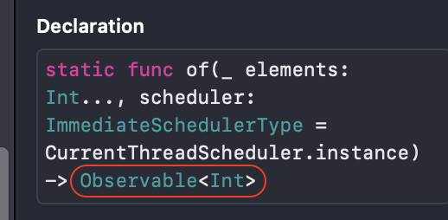
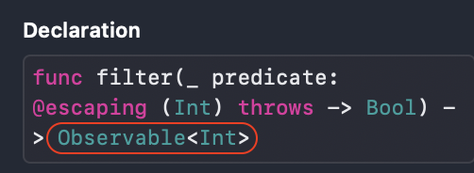
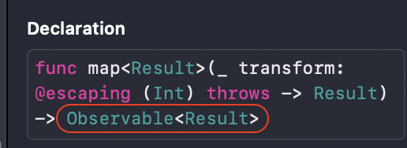
Chaining Operators
Next Step : 그 외 Operator

Slide 34
Subject
Subject = Observer + Observable
말 그대로 Observer이면서 Observable입니다!
하나 이상의 Observable을 구독할 수 있고 (Observer!)
원소를 방출할 수도 있습니다(Observable!)
Publish Subject
Behavior Subject
Replay Subject
Async Subject

Slide 35
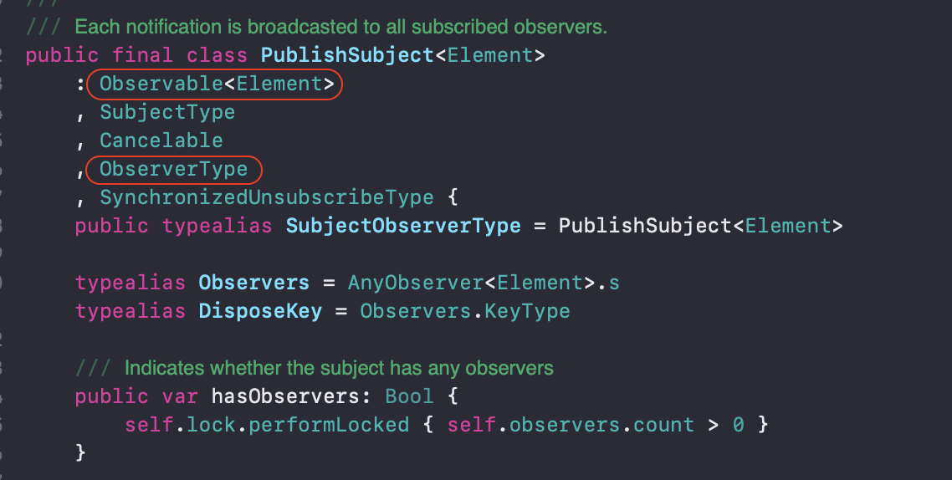
Subject

Slide 36
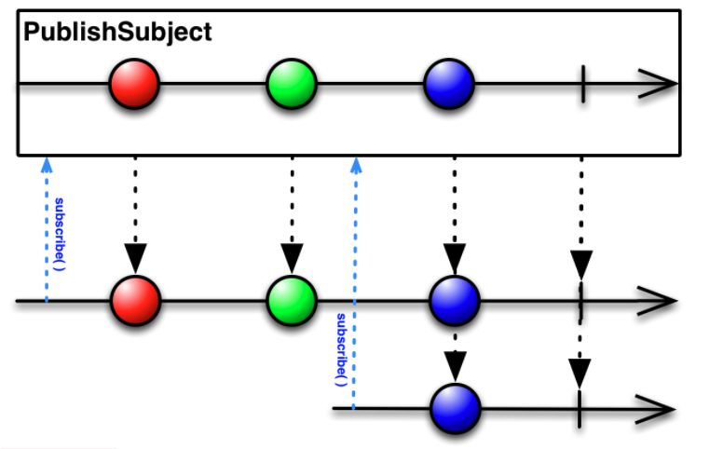
Subject - Publish Subject
구독 시점 이후부터 이벤트를 방출합니다
실시간 스트리밍 등에서 사용합니다!

Slide 37
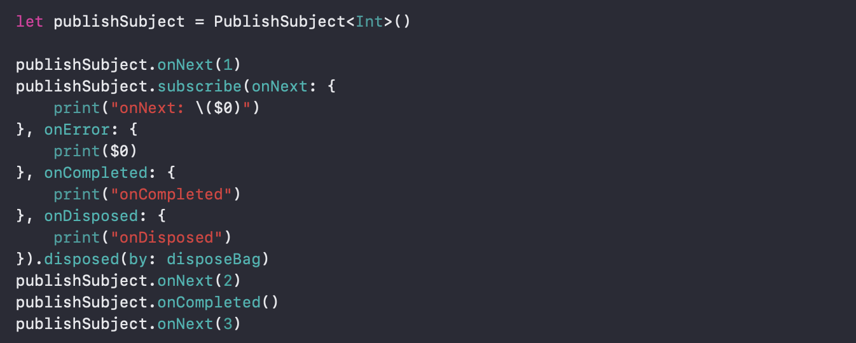
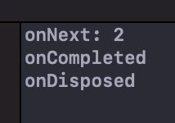
Subject - Publish Subject

Slide 38
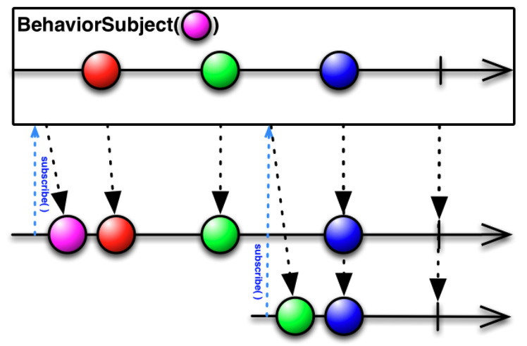
Subject - Behavior Subject
구독하게 되면 가장 최근에 방출되었던 값을 받습니다
만약 최근에 방출한 값이 없다면 Default 값을 방출합니다!
(그렇기 때문에 Default 값이 필요한 subject입니다)
항상 최신의 데이터로 유지해야 할 경우에 사용합니다

Slide 39
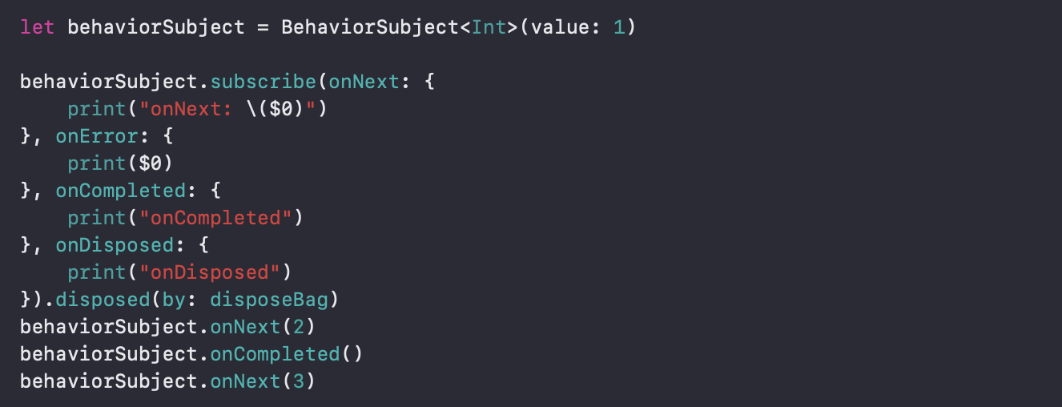
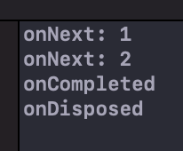
Subject - Behavior Subject

Slide 40
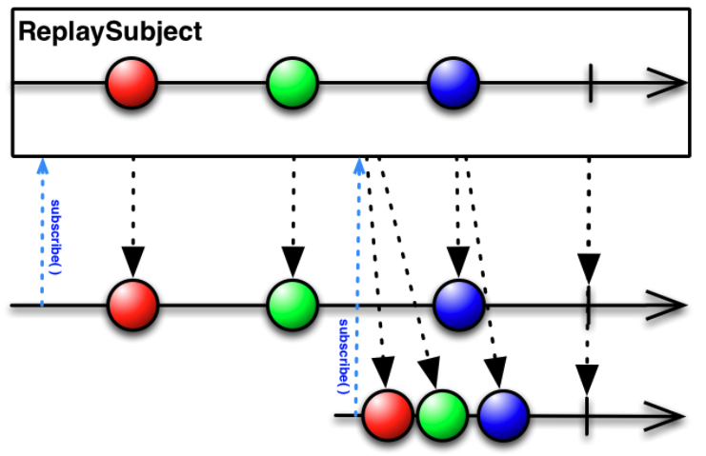
Subject - Replay Subject
버퍼 사이즈 만큼의 이벤트를 저장 후, 구독 이후에 저장된 이벤트를 모두 방출합니다
최근 검색어 리스트를 보여줄 경우에 유용합니다

Slide 41
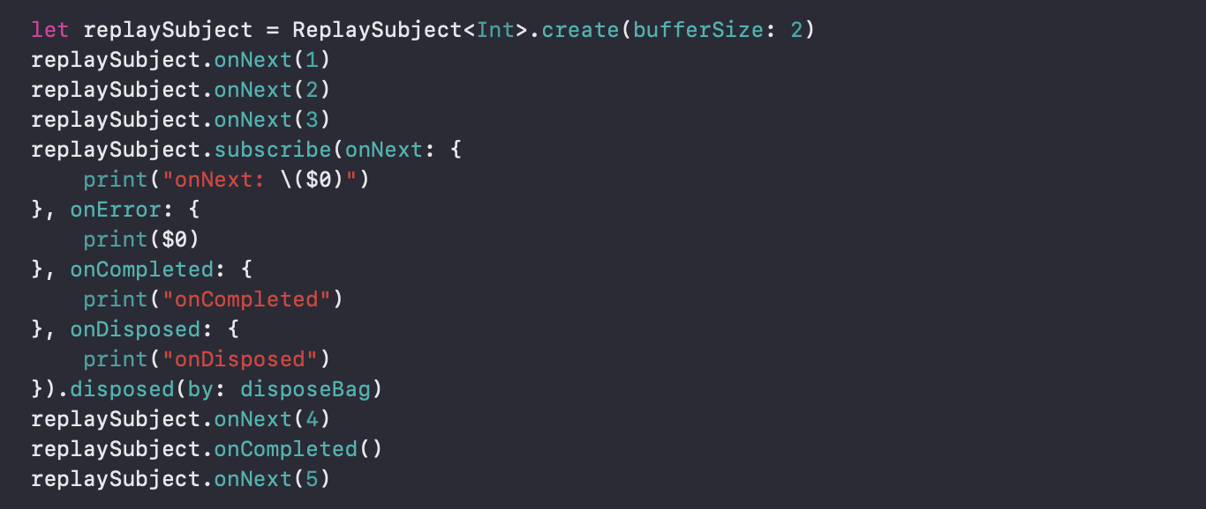
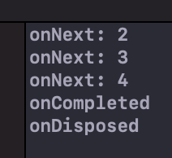
Subject - Replay Subject

Slide 42
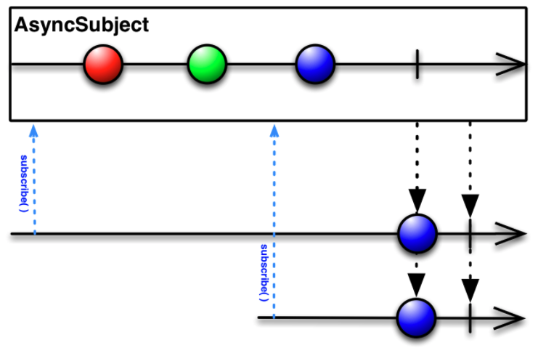
Subject - Async Subject
앞의 세 Subject와 다르게, Complete하기 전까지 어떠한 이벤트도 방출하지 않습니다

Slide 43
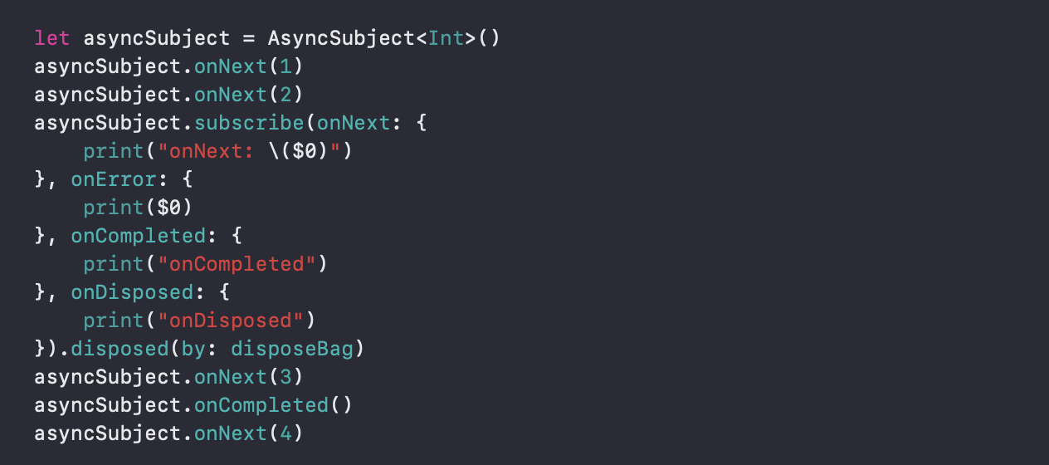

Subject - Async Subject

Slide 44
Relay
Subject를 래핑하고 있는 RxRelay의 클래스
Subject를 래핑하고 있기 때문에 asObservable을 사용하여 Subject에 접근이 가능합니다
.next 이벤트만 사용이 가능하며, Subject와 기능이 동일합니다
Publish Relay
Behavior Relay

Slide 45

Relay - 구조

Slide 46

Relay - Publish Relay
Publish Subject를 래핑한 클래스입니다
그렇기 때문에 구독 이후에 이벤트를 방출합니다

Slide 47

Relay - Behavior Relay
Behavior Subject를 래핑한 클래스입니다
그렇기 때문에 구독 이전의 가장 최신 이벤트를 방출합니다

Slide 48
Subject vs Relay
Subject
.completed, .error 이벤트가 발생하면 구독이 종료됩니다
RxSwift의 클래스입니다
데이터를 추가할 경우 onNext() 메소드를 사용합니다.
Relay
.completed, .error 이벤트를 발생시키지 않습니다
Dispose 되기 전까지 동작합니다 (UI Event에 사용하기 적절)
RxRelay의 클래스입니다
데이터를 추가할 경우 accept() 메소드를 사용합니다
Next Step : RxCocoa의 특징

Slide 49
Next Step Keyword
Another Operator (flatMap, combineLatest)
observeOn vs subscribeOn
Hot Observable vs Cold Observable (feat. How to convert Cold to Hot)
Traits (Single, Driver vs Signal)
Schedular
RxCocoa
Bind
MVC Pattern
MVVM Pattern
ReactiveX (docs)
https://reactivex.io/

